Slide 1
Proyecto Introducción Ciencias de Datos
Integrantes: - Alonso Casanova
- Ignacio Morales

Slide 2
Introducción Y Contexto
Muchos autos usados, mucha oferta y demanda

Slide 3
Objetivos
Encontrar qué características de un automóvil determinan el precio
Lograr estimar el precio de un auto basado en sus especificaciones
Observar grupos y correlaciones entre los datos a estudiar

Slide 4
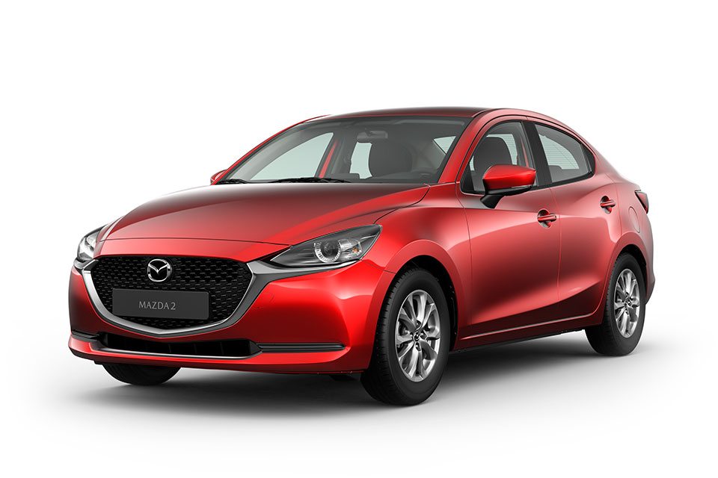
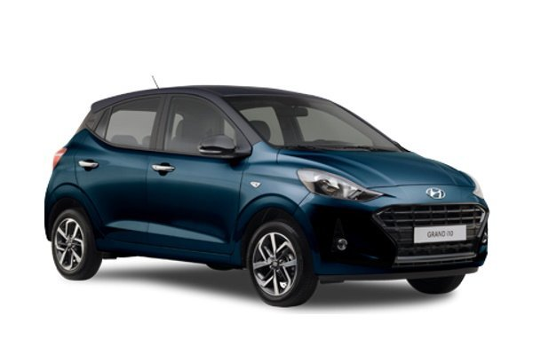
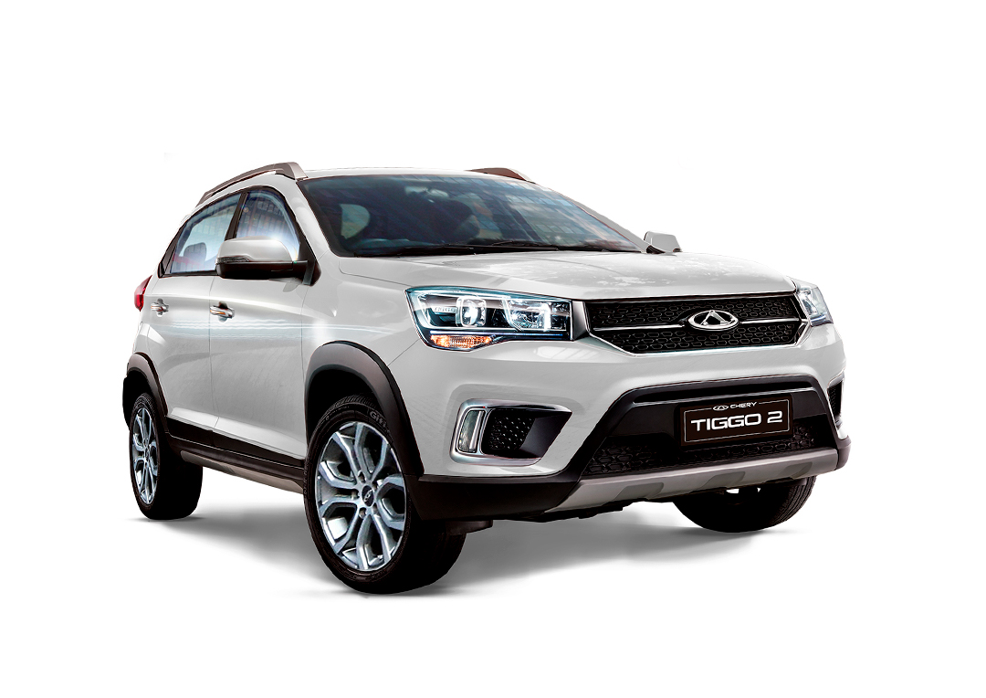
Datos
https://www.chileautos.cl/
Modelos muy comercializados/vendidos en el país

Slide 5
Métodos de Análisis

Slide 6
Clustering

Slide 7
Regresión Lineal

Slide 8
Resultados
Se puede observar cierta correlación entre año, kilometraje y precio del vehículo
Datos parecen ser insuficientes para un análisis más preciso

